Slide 1
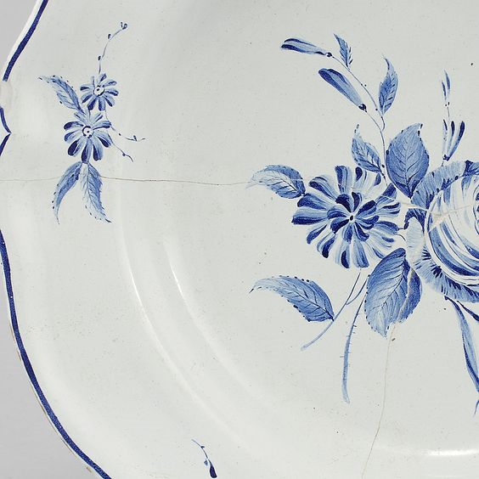
Posliini

Slide 2
Posliini eli porsliini on kaoliinista, maasälvästä ja kvartsista polttamalla valmistettu, murtopinnaltaan valkoinen, kova ja läpikuultava keraaminen tuote, joka syntyy siten, että maasälpä ja kvartsi sulavat ja näin syntyneet silikaatit muodostavat sulamattomien kaoliinihiukkasten kanssa tiiviin seoksen. Raaka-aineiden suhteita vaihtelemalla saadaan koostumukseltaan ja ominaisuuksiltaan erilaisia posliinilaatuja. Jos edellä mainittuun seokseen sekoitetaan luutuhkaa, se sulaa helpommin.

Slide 3
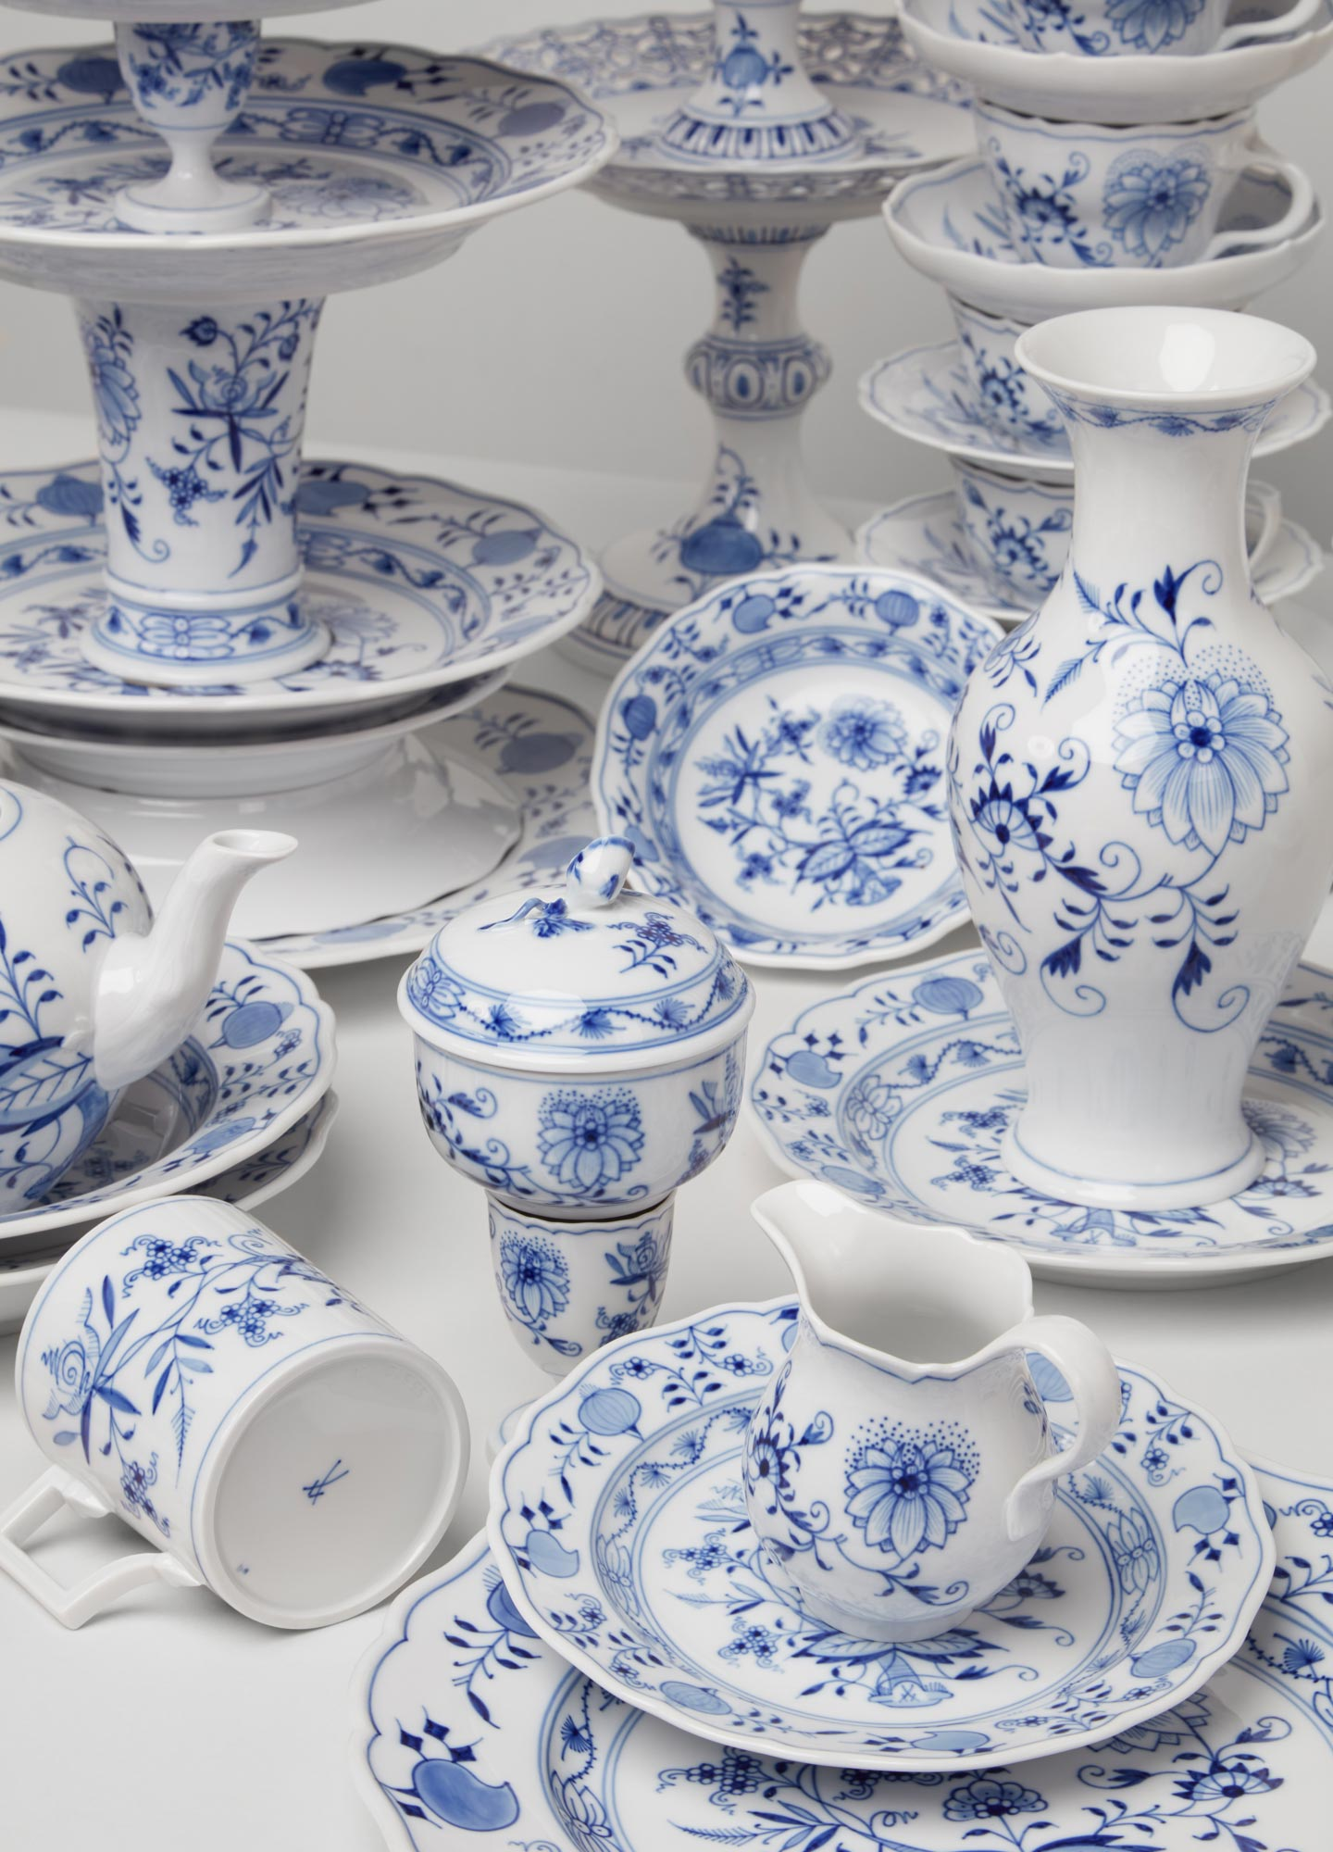
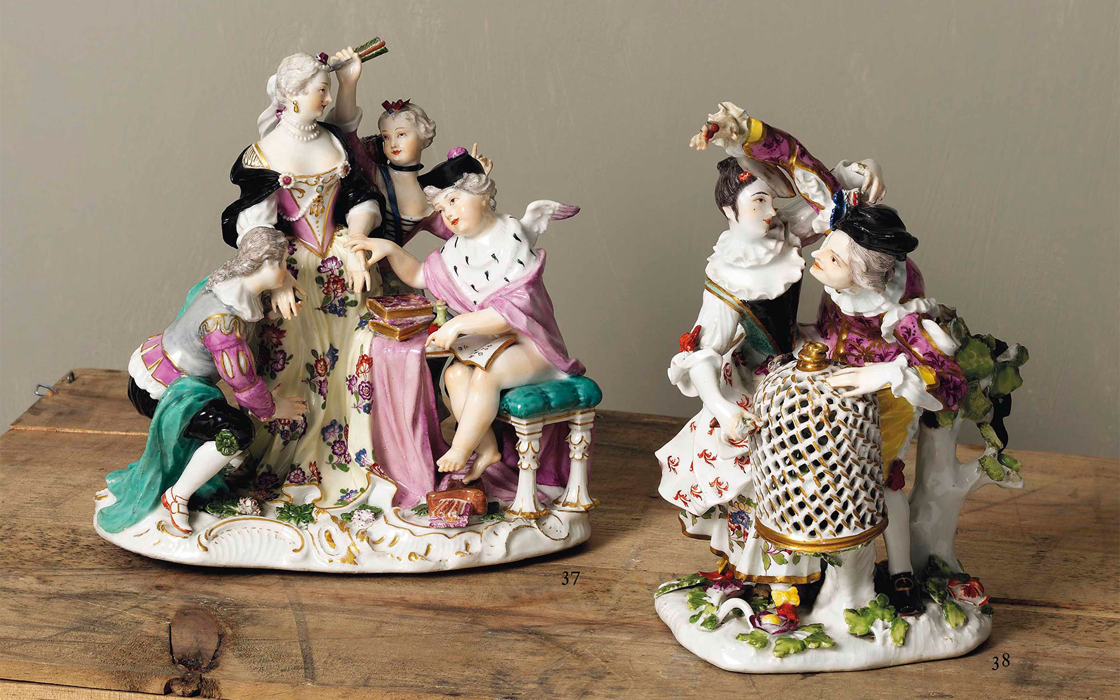
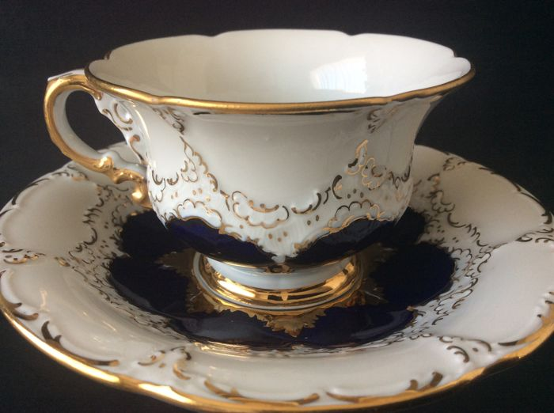
Posliini keksittiin Kiinassa 600-luvulla. Sitä tuotiin 1300-luvulta alkaen Eurooppaan Silkkitietä pitkin. Eurooppaan ei tullut tietoa posliinin valmistusmenetelmästä, joten eurooppalaiset kehittivät omat valmistustapansa. Vuonna 1707 saksalainen alkemisti Johann Böttger kehitti toimivan posliinireseptin. Hän perusti Meißenin posliinitehtaat. Ranskassa ja Britanniassa tehtiin omia kokeiluja, joiden seurauksena kehitettiin Sèvres-, Wedgwood- ja Spode-posliinit.

Slide 4
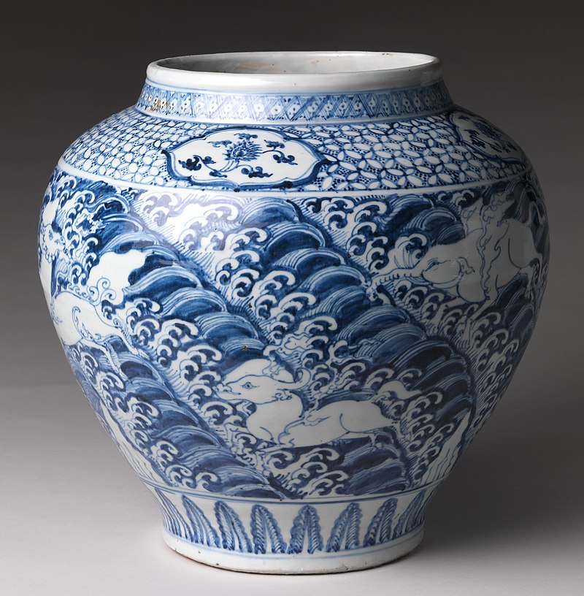
Chinese blue and white jar, Ming dynasty, mid-15th century

Slide 5
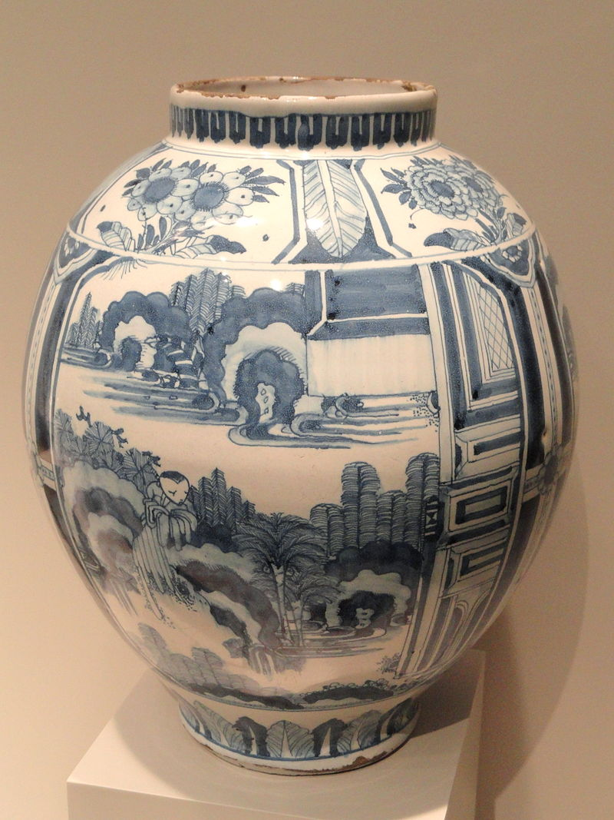
Dutch delftware vase in a Japanese style, c. 1680

Slide 6
Riisiposliini
Riisiposliini on vanha keraaminen valmistusmenetelmä n. 1000-luvulta. Posliinin seinämään kaiverretaan reikiä jotka täytetään myöhemmässä vaiheessa lasitteella. Lasituspoltossa lasite sulaa reikään muodostaen ohuen pinnan reiän kohdalle. Poltetussa esineessä lasitetut reiät hohtavat valoaukkoina. Riisiposliinia on valmistanut Suomessa ainakin Friedl Kjellberg Arabian tehtaalla.
Englanniksi riisiposliinia kutsutaan nimellä rice grain porcelain.

Slide 7
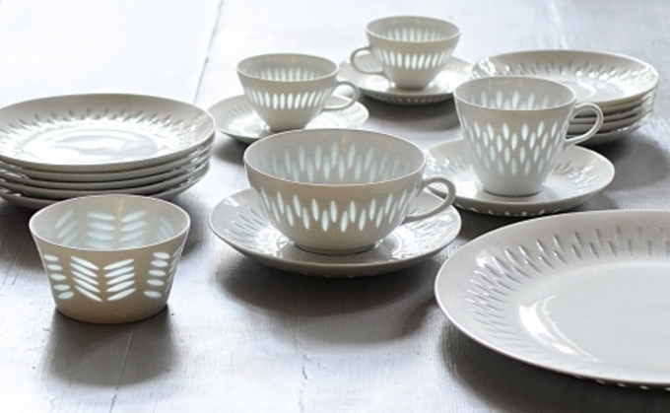
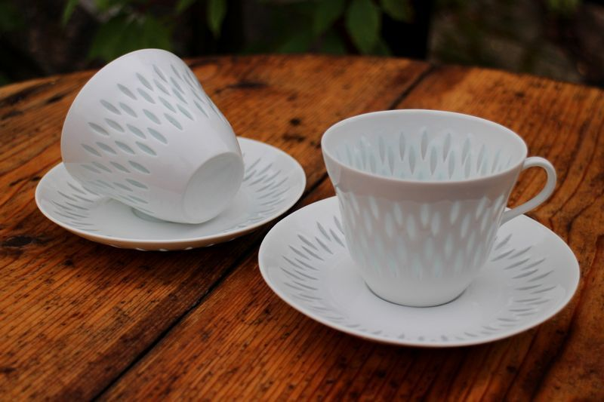
Arabia RIISIPOSLIINI kahvikuppi ja asetti, Friedl Holzer-Kjellberg

Slide 8
Luuposliini
Keramiikkaa, jonka raaka-aineena on kaoliini, kvartsi, maasälpä ja luutuhka. Luuposliinia valmisti J. Spode Englannissa 1790-luvulla. Luuposliini on hyvin valkoista, kuultavaa ja kestävää. Ruotsissa alkoi Rörstarand valmistaa luuposliinia vuonna 1857 ja Suomessa Arabia vuonna 1874.

Slide 9
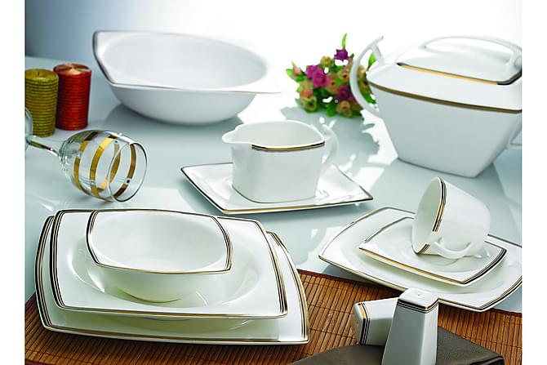
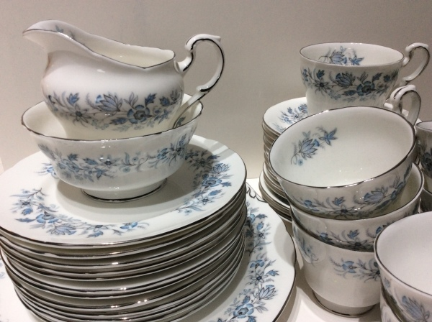
Luuposliini astioita

Slide 10
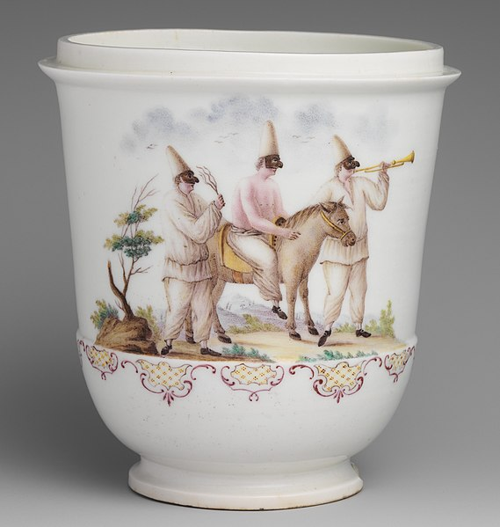
Pehmeä posliini
Nimitystä (ranskaksi "pâte tendre") on käytetty suhteellisen alhaisessa lämpötilassa (n. 1280(C) poltetusta posliinista, kuten luuposliinista. Nimi ei viittaa materiaalin kovuuteen vaan polttolämpötilaan, joka on matalampi kuin ns. kovan posliinin vaatima lämpötila.

Slide 11
Kova posliini
Nimitystä (ranskaksi "pâte dure") käytetään runsaasti kaoliinia sisältävästä posliinista. Kova posliini ei ole kovempaa kuin pehmeä posliini, vaan nimitys johtuu sen vaatimasta korkeammasta polttolämpötilasta. Kova posliini tunnettiin Kiinassa 600-luvulta alkaen. Tätä posliinia on nimitetty myös aidoksi posliiniksi. Vuonna 1710 perustettiin Meisseniin Euroopan ensimmäinen aitoa posliinia valmistava tehdas. Ruotsissa sitä valmisti ensimmäisen kerran Marieberg vuosina 1777–1778.

Slide 12
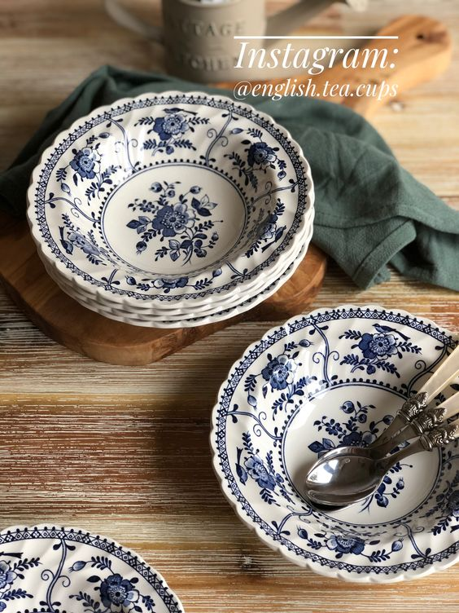
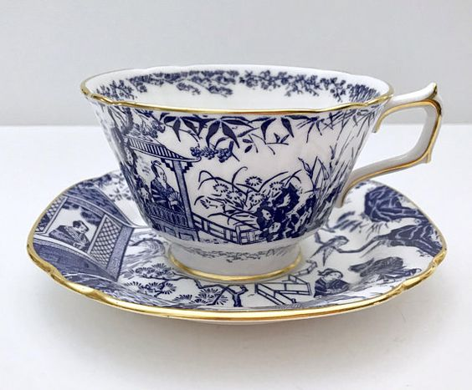

Slide 13
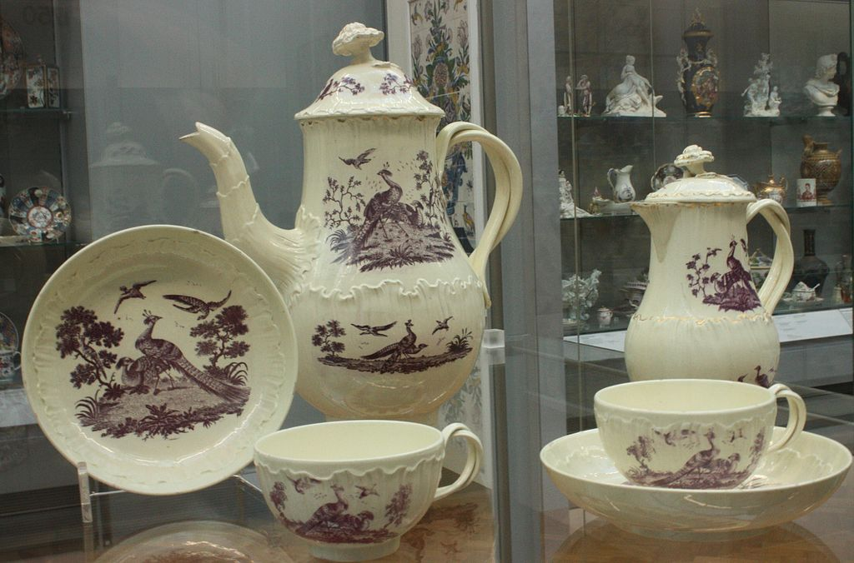
Wedgwood tea and coffee service, 1765, on display at the Victoria and Albert Museum, London. Wedgwood's creamware was hugely popular, as a cheaper equivalent of porcelain.

Slide 14
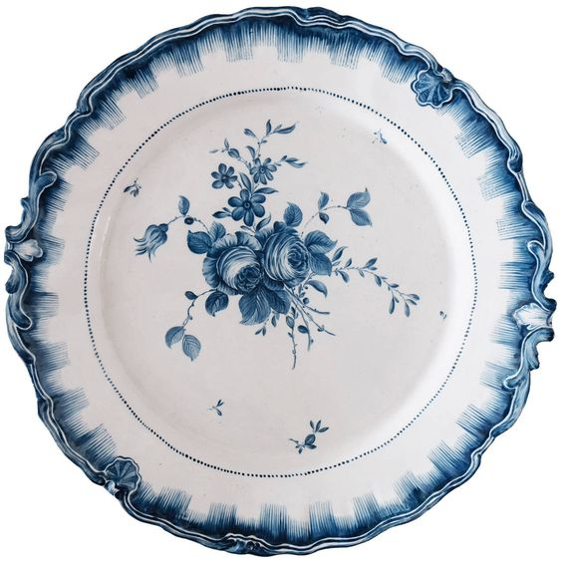

Marieberg posliini Ruotsi

Slide 15
Piiposliini
Läpinäkymätön keramiikkamateriaali, joka tuotetaan fajanssimassasta ja jauhetusta kvartsista tai piikivestä. Aines on poltettuna kellertävää. Josiah Wedgewood alkoi valmistaa piiposliinia Englannissa vuonna 1762. Piiposliini oli halvempaa ja helpommin työstettävää kuin fajanssi, mikä johti Euroopassa keraamisen tuotannon, ennen kaikkea astiastojen tuotannon mullistukseen. Piiposliinista tuli 1770-luvulla erittäin suosittu materiaali.

Slide 16
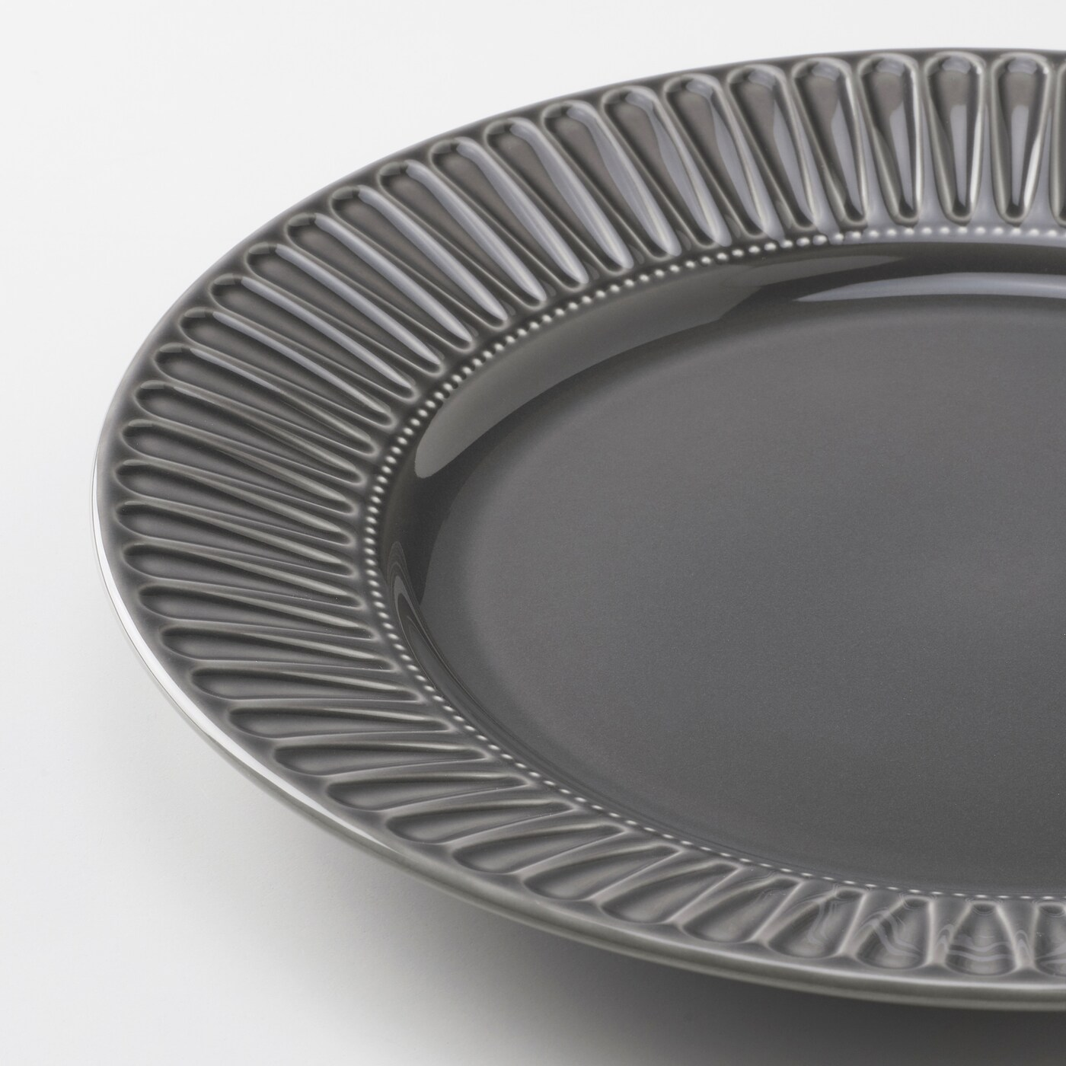
Ikea Piiposliini STRIMMIG-sarjan astioista voidaan luoda yhtenäinen kattaus, tai niitä voidaan yhdistää muihin astioihin. Moderni, puhdas ilme yhdistettynä käsityön tuntuun tarjoaa paljon yhdistelymahdollisuuksia
STRIMMIG Lautanen - piiposliinia harmaa 27 cm Brändi: IKEA

Slide 17

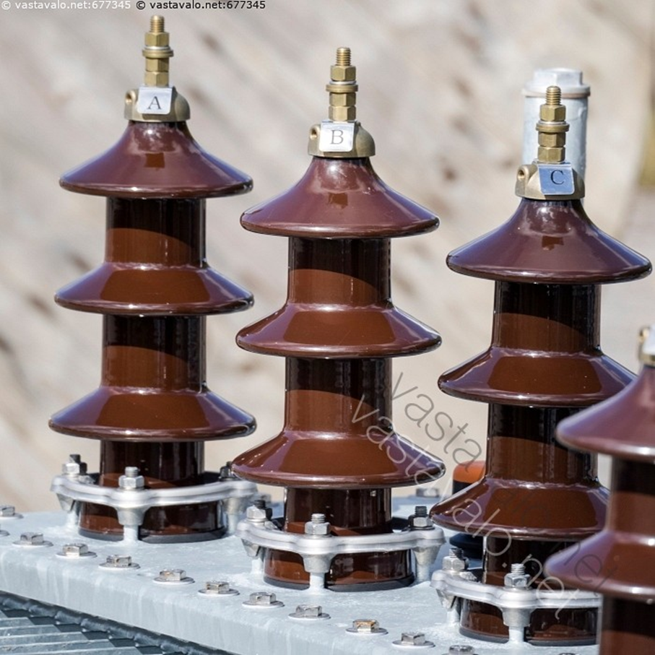
Posliinia käytetään koriste-esineissä, sähköteollisuudessa sen hyvän sähköeristyksen vuoksi sekä kemianteollisuudessa, koska se kestää liuosten syövyttävää vaikutusta paremmin kuin lasi. Posliini on myös mekaanisesti lasia vahvempi ja sen lämpölaajenemiskerroin on alhainen. Poltettu posliini on lujaa ja kestävää.

Slide 18
Kiina ja Japani
Kiinalainen ja japanilainen posliini on poltettu luonnosta saaduista, helposti sulavista saviseoksista. Posliini poltetaan jopa kolmeen kertaan. Ensimmäisessä poltossa (raakapoltto) 950 – 1 000 °C:ssa esineestä tulee luja mutta huokoinen. Toisessa poltossa (lasituspoltto) lämpötila on 1 280 – 1 300 °C. Koristekuviointien värit poltetaan kolmannessa poltossa 700–800 °C:ssa.

Slide 19
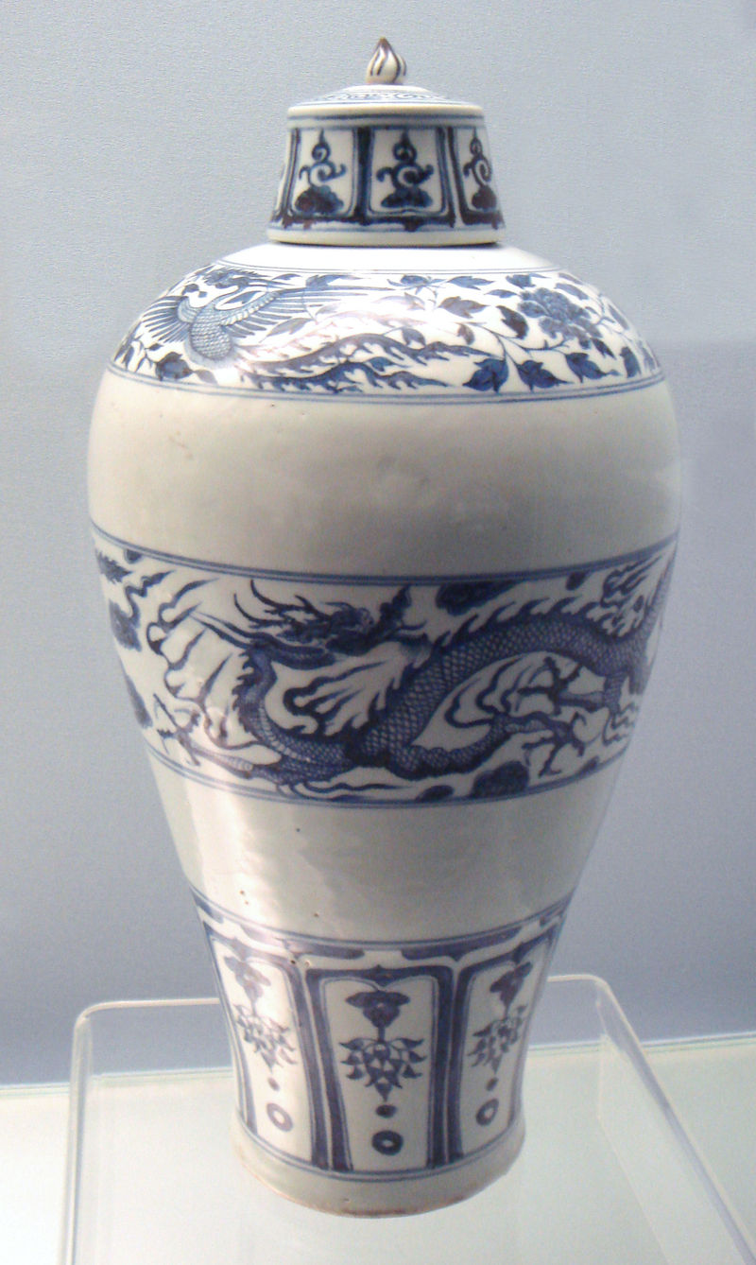
Blue and white vase from the Yuan dynasty (1271-1368), Jingdezhen, unearthed in Jiangxi Province.

Slide 20
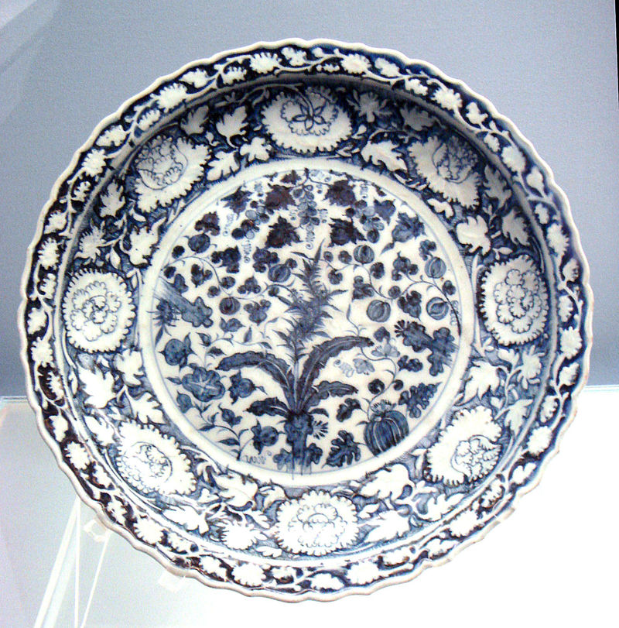
Blue and white plate, Jingdezhen, Yuan dynasty (1271-1368).

Slide 21
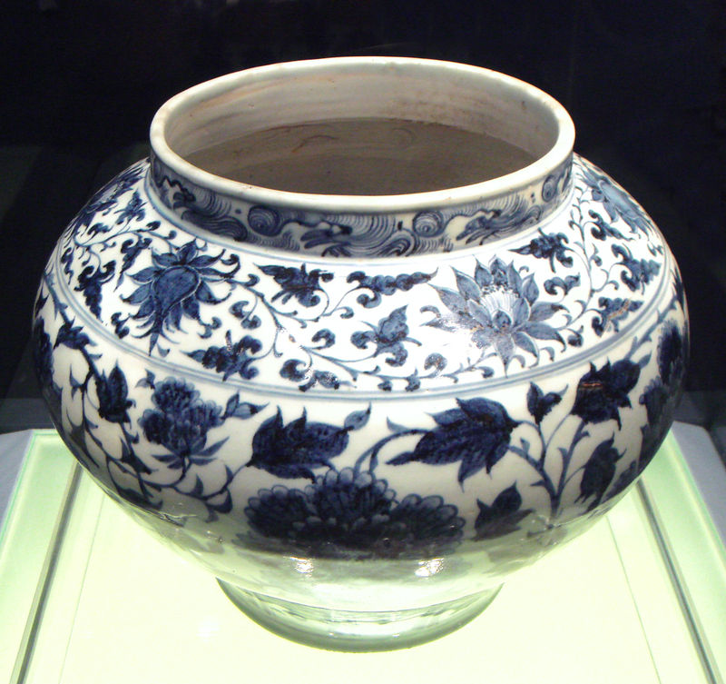
Blue and white jar, Jingdezhen, Yuan dynasty (1271-1368).

Slide 22
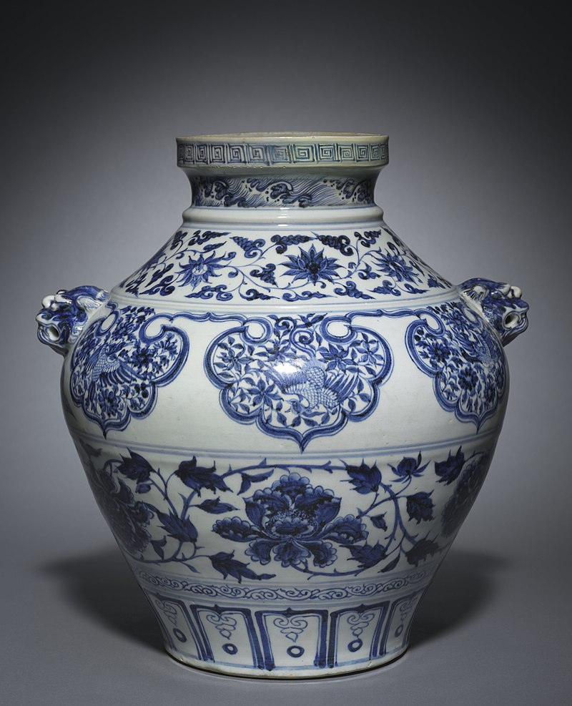
Vase, before 1330

Slide 23
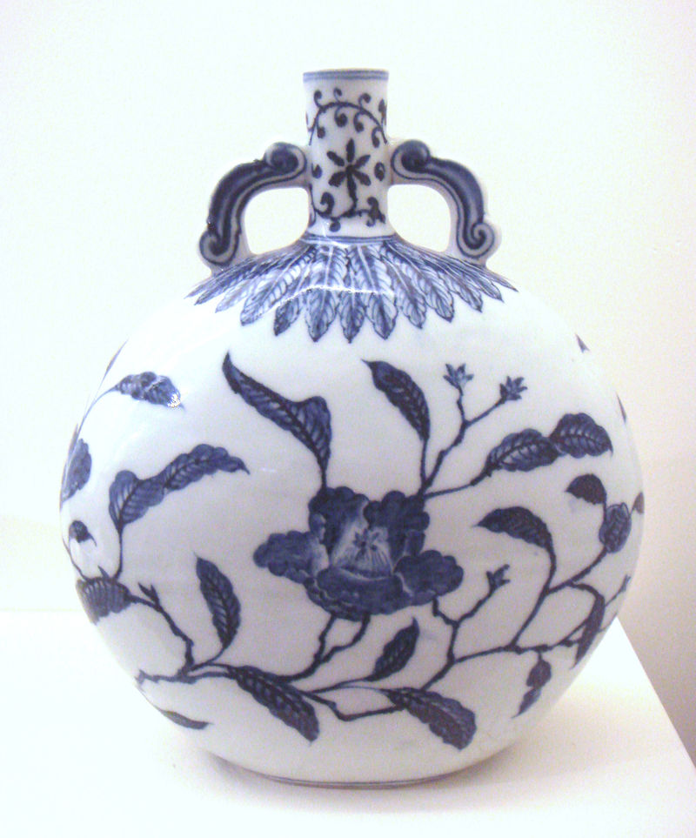
Blue and white jar, Jingdezhen, Ming Yongle (1403-1424)

Slide 24
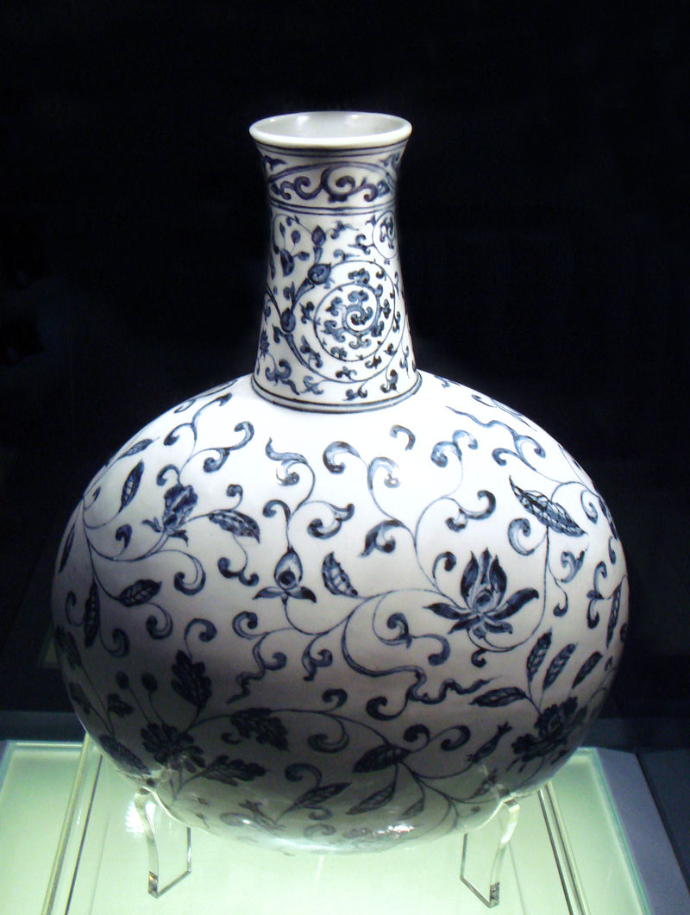
Blue and white vase, Jingdezhen, Ming Yongle (1403-1424).

Slide 25
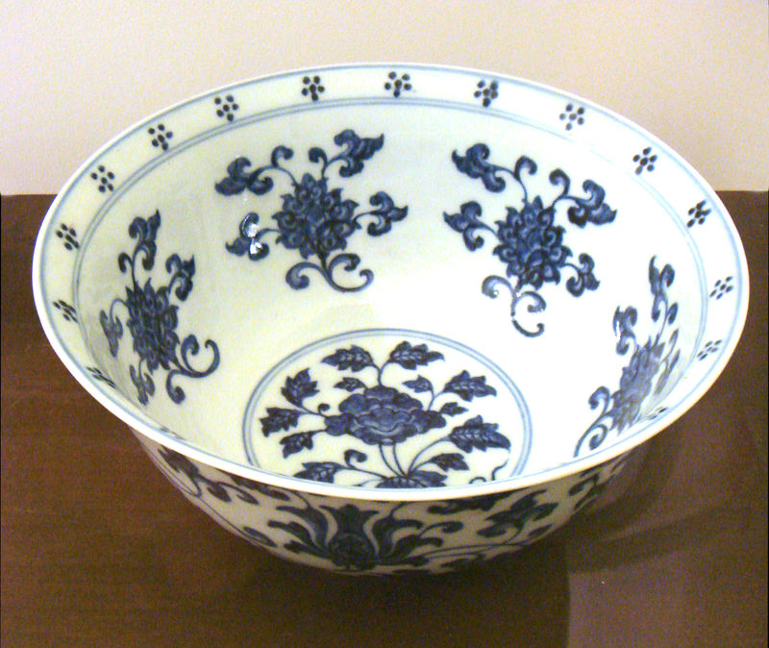
Blue and white, Ming Xuande (1426-1435)

Slide 26
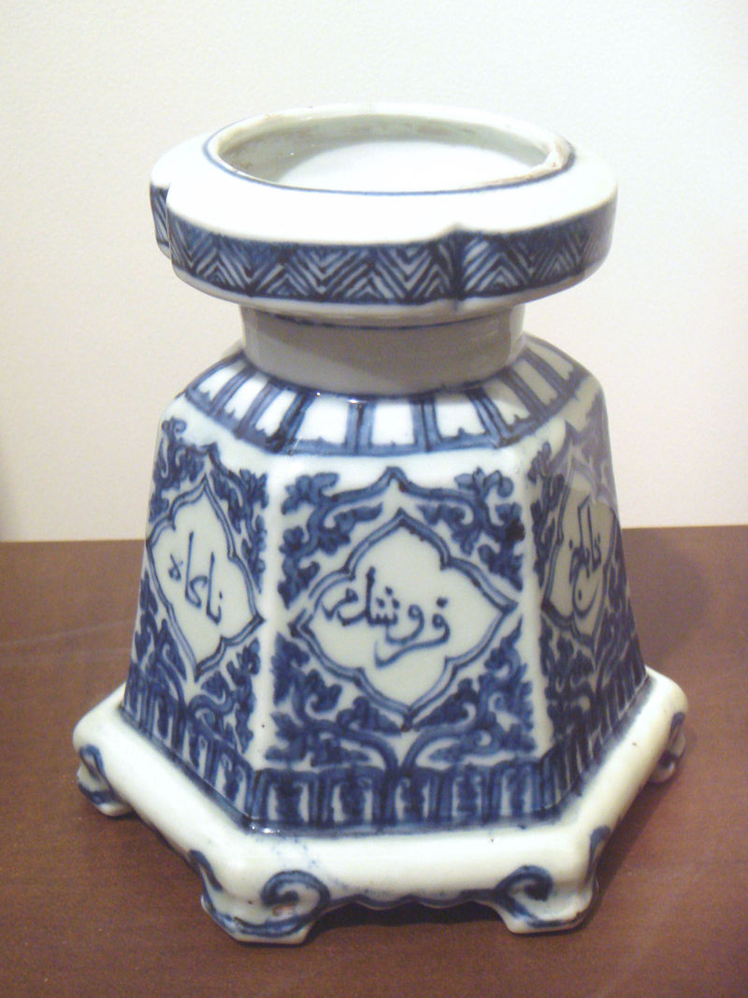
Blue and white jar with Persian characters, Ming Zhengde (1506-1521)

Slide 27
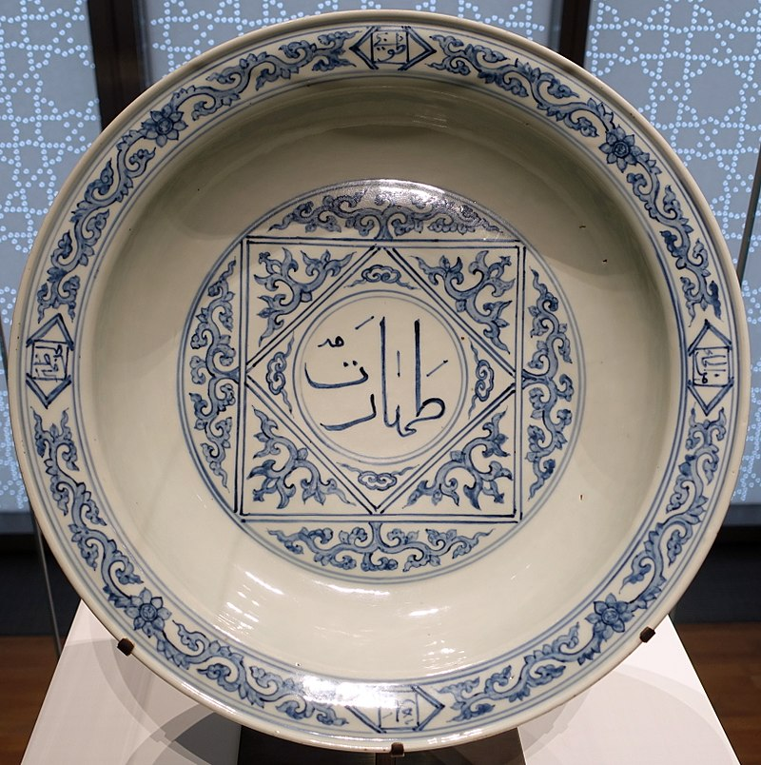
Ablution basin with word Taharat (cleanliness) in Thuluth calligraphy, Ming Zhengde (1506-1521)

Slide 28
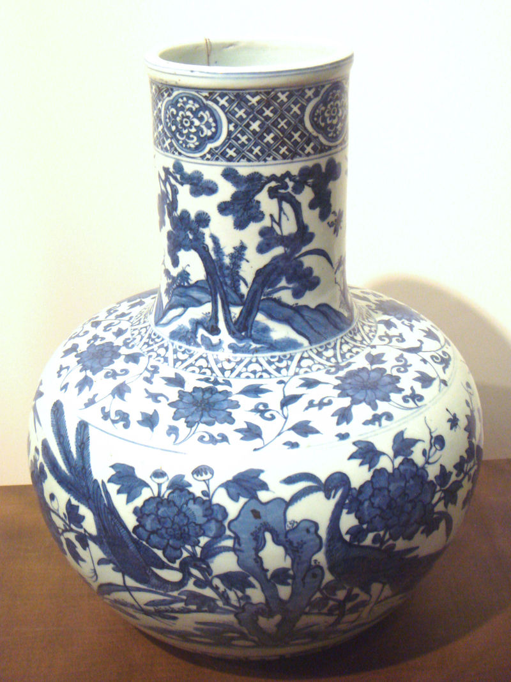
Blue and white jar, Ming Wanli (1573-1620).

Slide 29
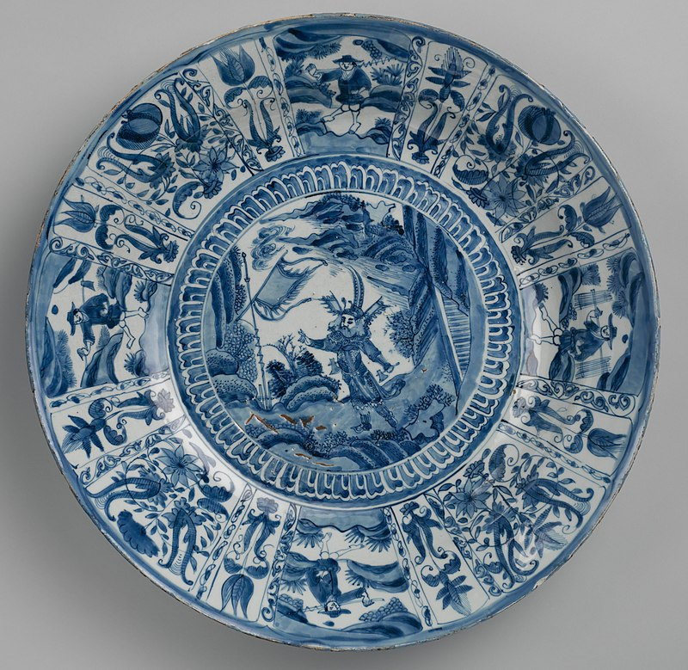
Jingdezhen Kraak ware dish of typical shape. Width: 18 5/8 in. (47.3 cm).

Slide 30
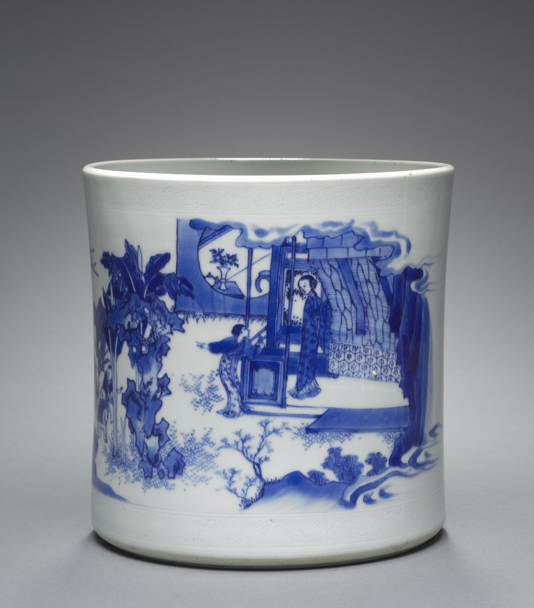
Transitional porcelain brush pot with episode from the story of Sima Guang

Slide 31
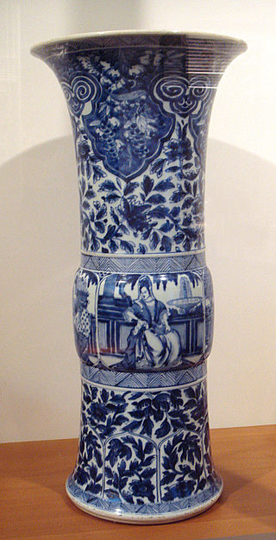
Export porcelain vase with European scene, Qing Kangxi era, (1690-1700).

Slide 32
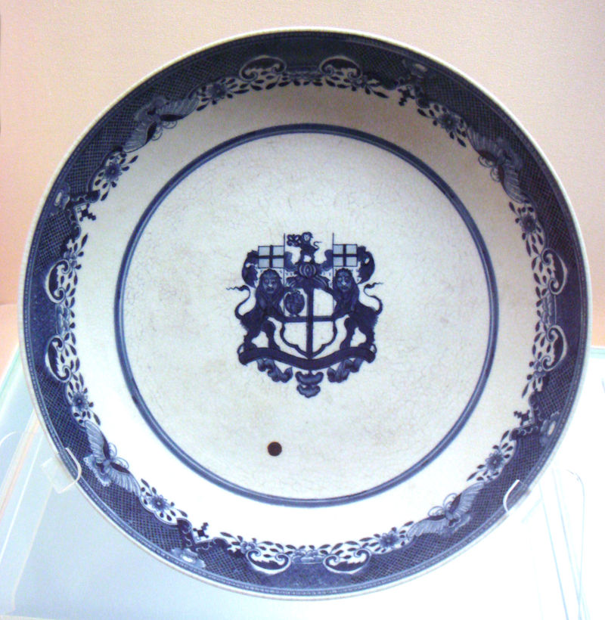
Blue and white export plate, Jingdezhen, Qing Qianlong (1736-1795).

Slide 33
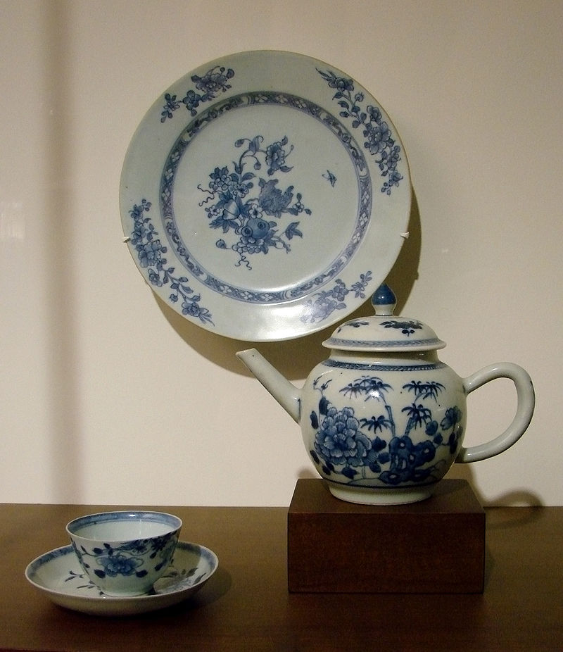
Blue and white Chinese export porcelain (18th century).

Slide 34
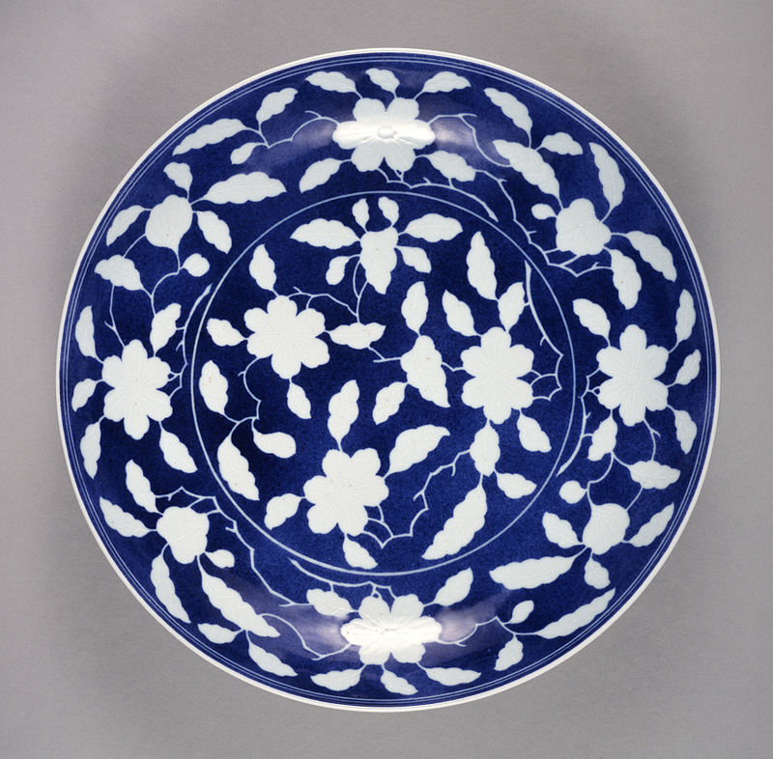
High-quality plate, Yongzheng reign, (1722-1735)

Slide 35
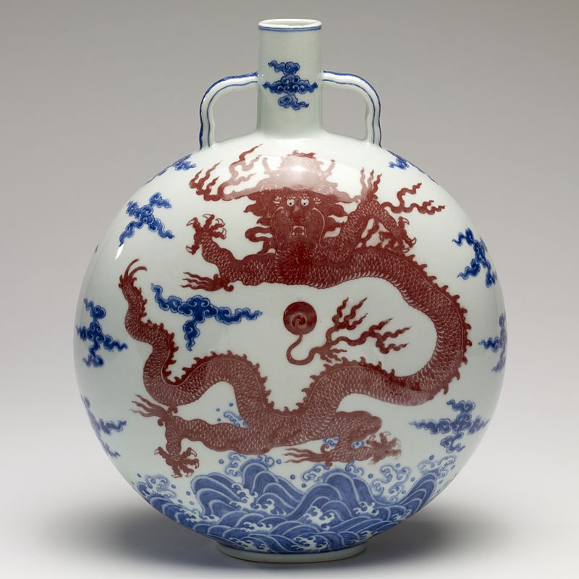
Flask with blue and red underglaze, a difficult technique, Qianlong reign, 1736-1795

Slide 36
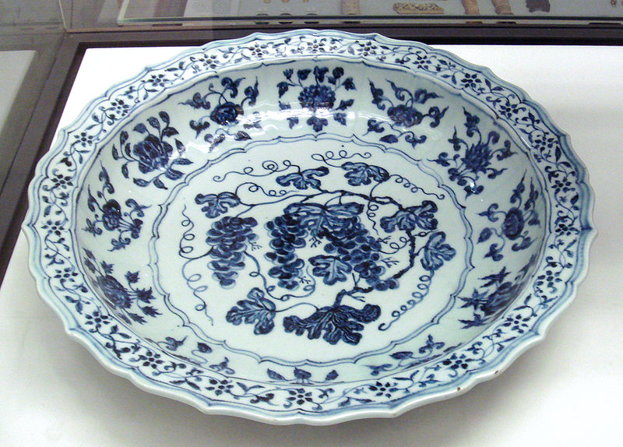
Ming plate with grape design, 15th century, Jingdezhen kilns, Jiangxi. British Museum. Right image: Stone-paste dish with grape design, Iznik, Turkey, 1550-70. British Museum.

Slide 37
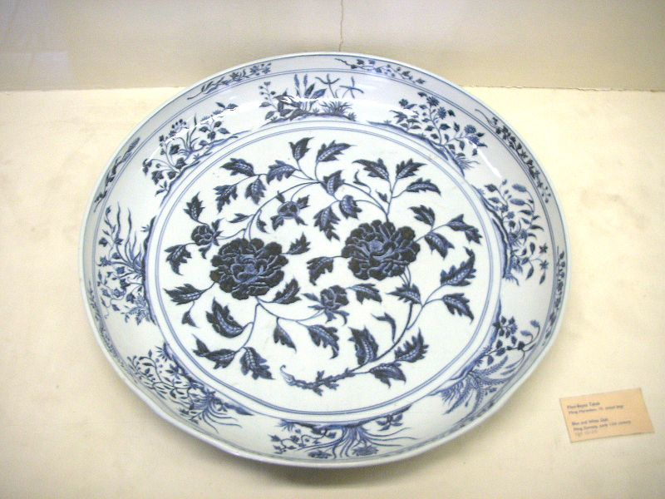
Ming dynasty blue-and-white plate, 16th century (Topkapı Museum, Istanbul)

Slide 38
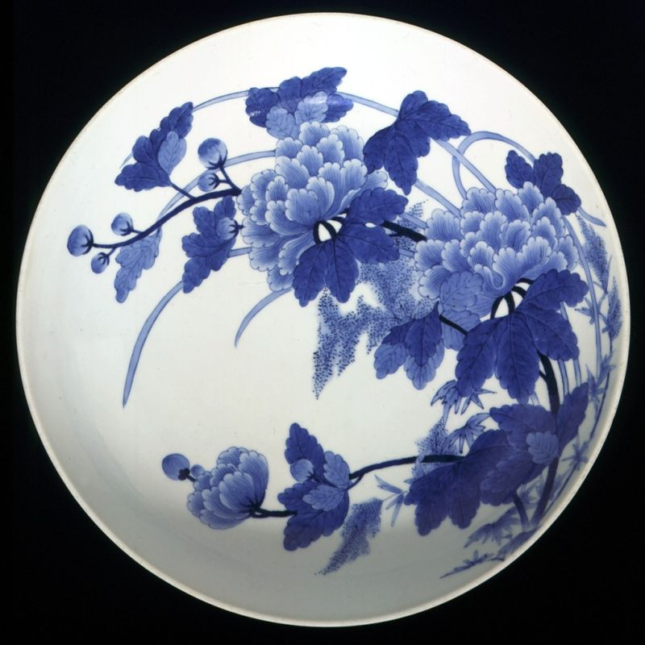
Nabeshima ware bowl, Kyōhō era, 1716-1736

Slide 39
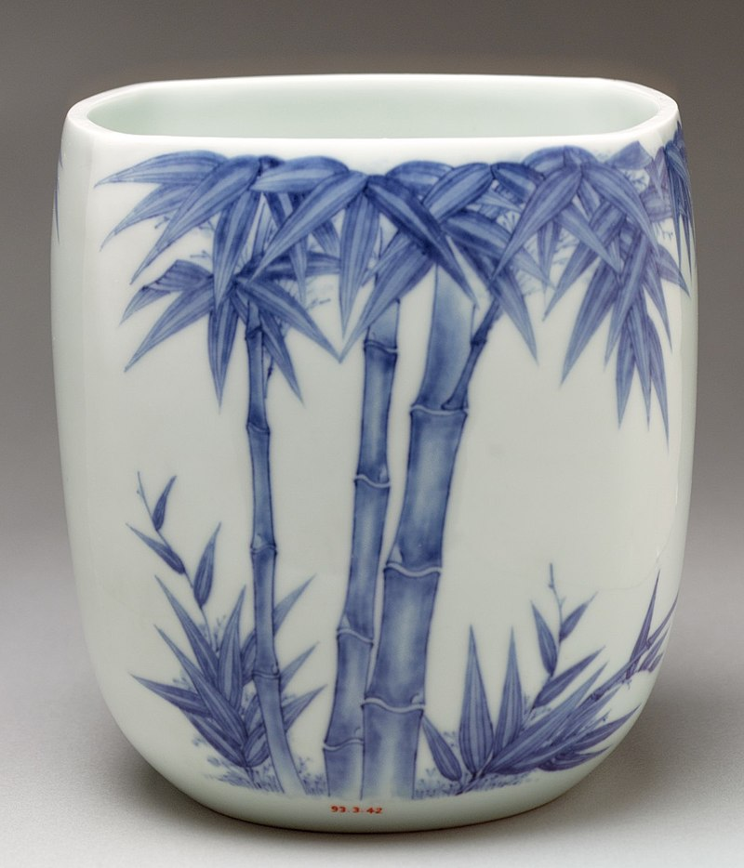
Japanese Hirado ware, water jar (for tea ceremony) with bamboo, 1st half 18th century

Slide 40
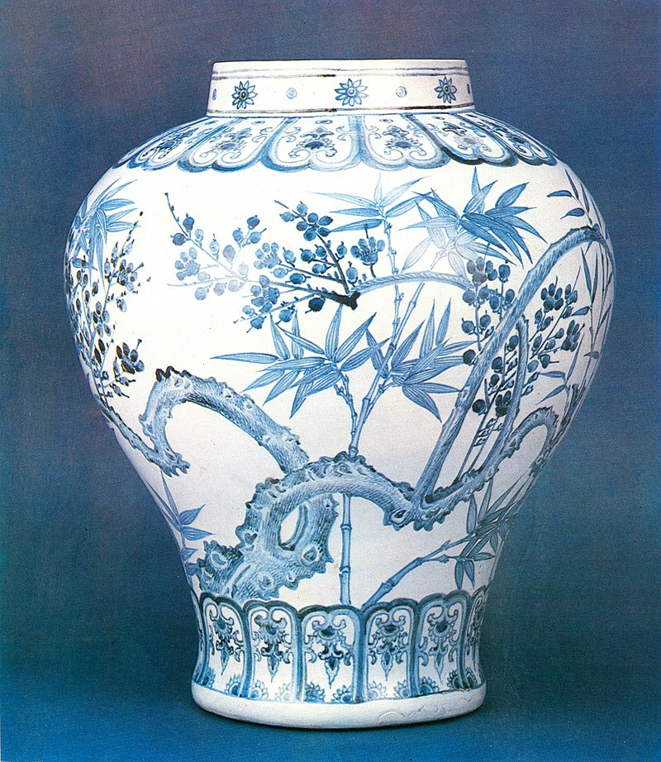
Mid-15th century vase, National Treasure No. 219

Slide 41
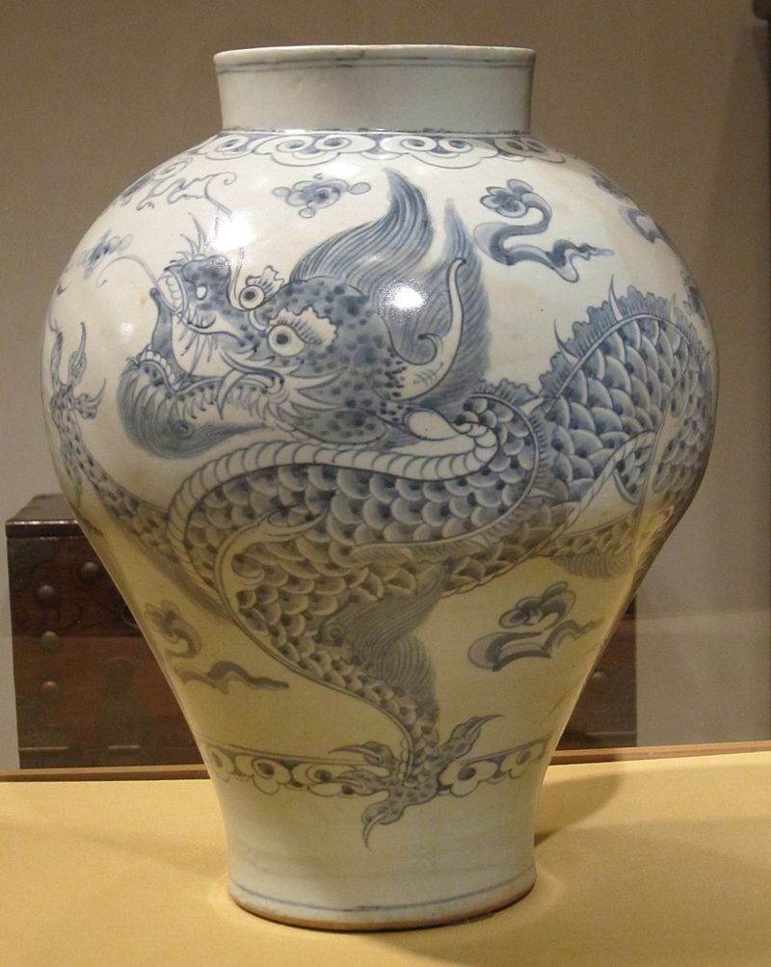
18th-century dragon jar

Slide 42
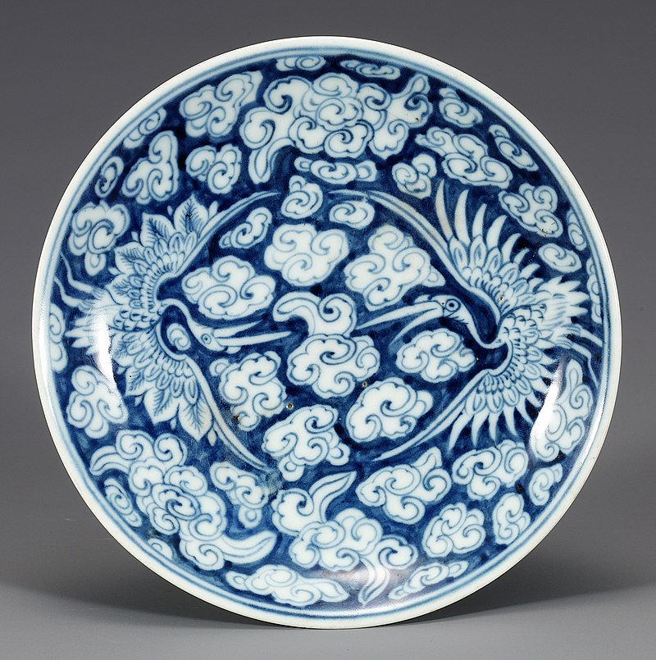
Porcelain dish with cloud and crane design

Slide 43
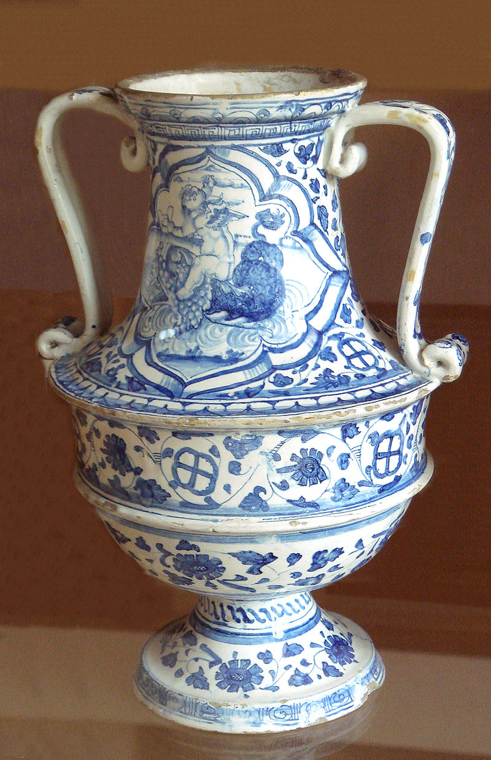
Vase alla porcelana, Cafaggiolo, Italy, 1520.

Slide 44
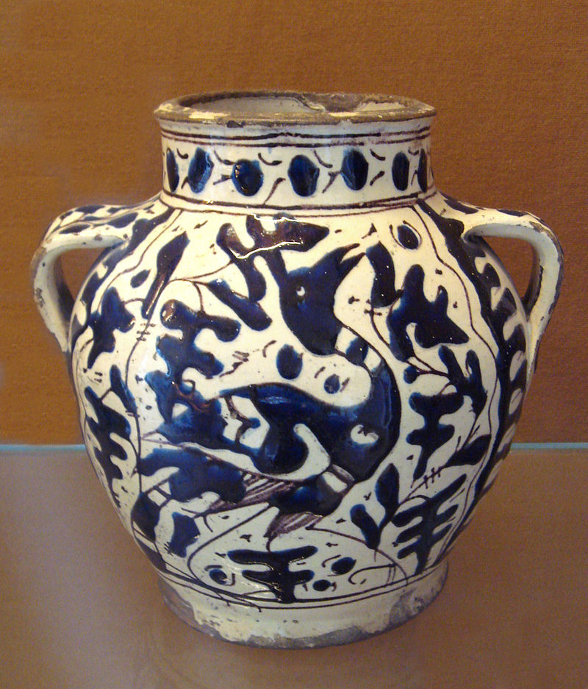
Blue relief vase, Florence, 2nd half of 15th century.

Slide 45
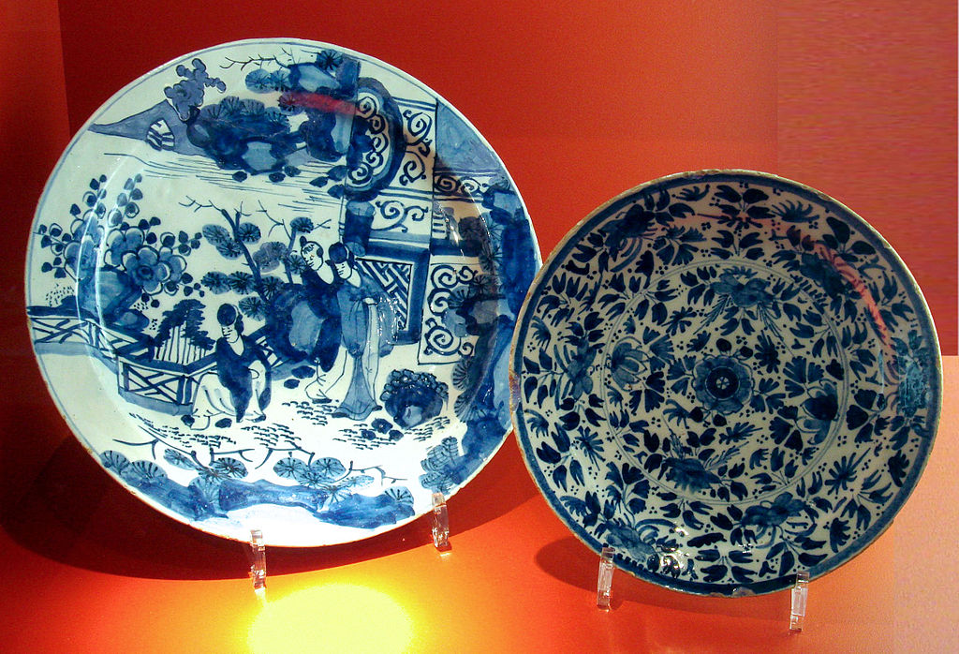
Dutch Delftware depicting Chinese scenes, 18th century. Musée Ernest Cognacq

Slide 46
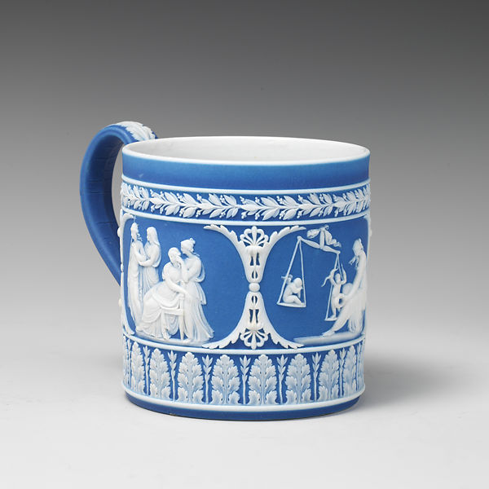
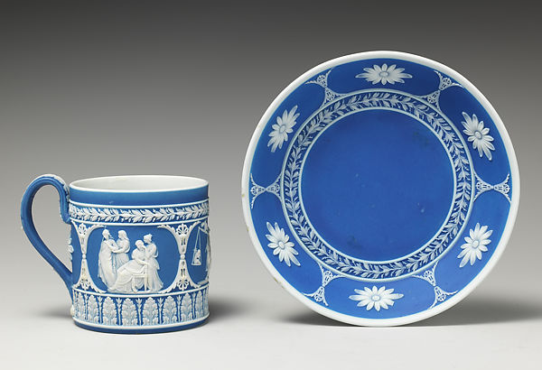
Cup and saucer ca. 1790–1800 Josiah Wedgwood and Sons

Slide 47
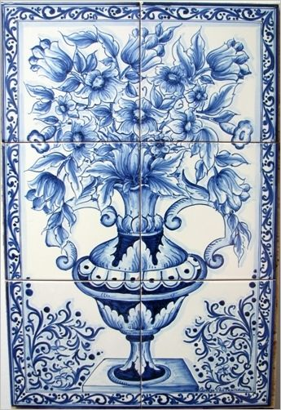
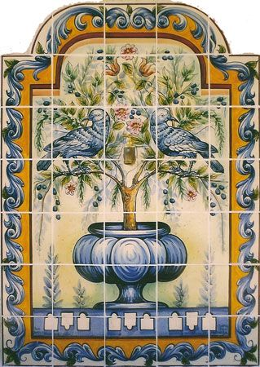

Slide 48
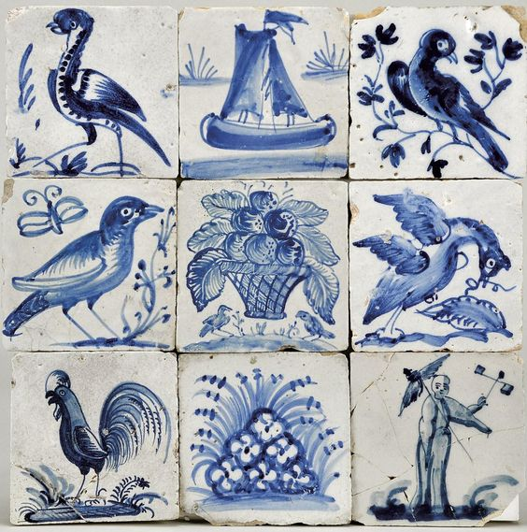
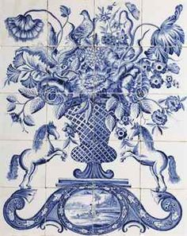

Slide 49



